Slide 1
지송영 프로젝트 7회차 현황

Slide 2
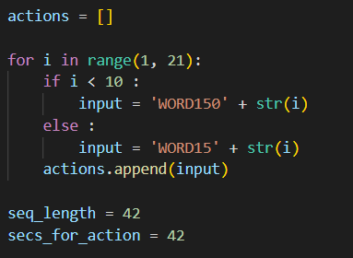
현 상황 1
단어 지정하는 부분의 반복문 제작 완료

Slide 3
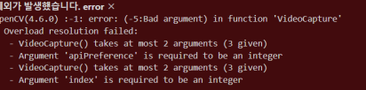
현 상황 2
한 동영상을 10번씩 총 20개의 다른 동영상을 불러오는 작업 하는 중
한 번에 여러 개를 넣을 수 없다는 형식의 오류가 계속 뜨는 중입니다.

Slide 4
질문사항
현재는 단어가 ‘WORD1501’ 등의 형식이어서 반복문 사용이 가능했는데 ‘수고했습니다’
등으로 입력해야 할 경우 하나하나 입력해서 만들어야 하는 걸까요?

